Slide 1
UZV i AMH u dijagnostici PCOS
Velena Radošević, Karlo Tomičić
Klinika za ženske bolesti i porode
KBC Zagreb

Slide 2
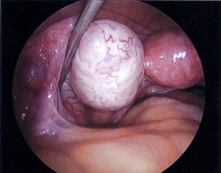
Prvi opis PCOS - 1721. Antonio Valissneri: Mlade seljanke, udane, debeljuškaste, neplodne, s jajnicima većim od normalnih, poput golubljih jaja, grudičasti, sjajni, bijeli...
1935. Stein i
Leventhal

Slide 3
ESHRE/ASRM (Rotterdam 2003.)
Najčešća reproduktivna endokrinopatija
Heterogen poremećaj s varijabilnim manifestacijama i subjektivnim dg kriterijima
1. Oligomenoreja ili anovulacije
2. Klinički ili biokemijski hiperandrogenizam
3. Jasno definirani PCO jajnici na UZV

Slide 4
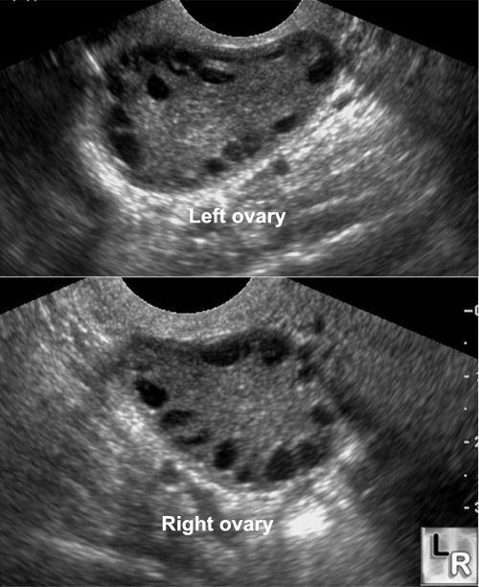
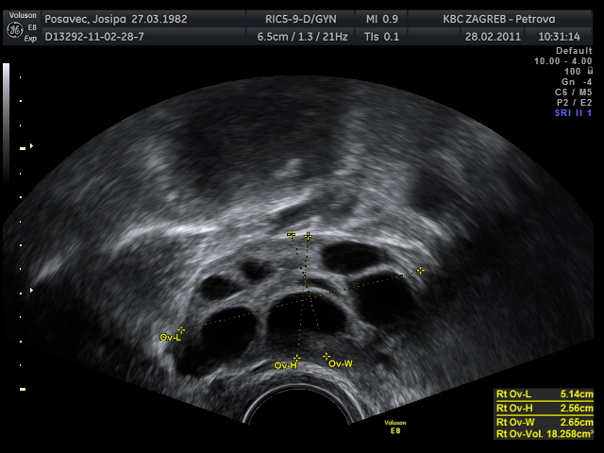
ESHRE/ASRM (Rotterdam 2003.)
12 ili više folikula (2-9 mm promjera)
Volumen jajnika veći od 10 mL

Slide 5
ESHRE/ASRM (Rotterdam 2003.)
U kriterije više ne ulaze:
Ehogenost i debljina strome
Folikuli raspoređeni poput ogrlice od perla
Vaskularizacija jajnika

Slide 6
UZV u prvoj fazi ciklusa, 3.-5. d.c. – jajnici u „mirovanju”
Prisutnost folikul >10 mm ili žutog tijela – ponoviti UZV
Nesigurni nalazi u prvim ginekološkim godinama, peripubertetskom hiperandrogenizmu i adolescenciji
Definicija se ne primjenjuje na žene na OHK – reduciran je volumen jajnika

Slide 7
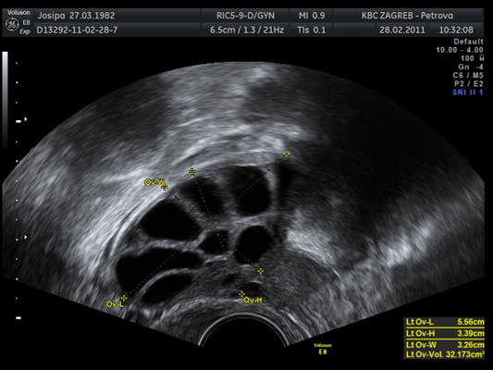
VOLUMEN JAJNIKA
Volumen > 10 mL
Najveći promjer u 3 ravnine
V ovoida = 0.5 x duljina x širina x debljina

Slide 8
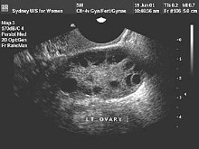
FOLIKULI – veličina i broj
12 ili više folikula 2- 9 mm u promjeru
Broj folikula se treba procijeniti u 2 ravnine: longitudinalnoj i anteroposteriornoj

Slide 9
PCOS
PCOS jajnici su manje pravilni
Kod žena s PCOS je povećan volumen strome jajnika i krvni protok (Kyei-Menash, 1998; Pan, 2002.)
Povišena ehogenost strome policističnih jajnika je ključan histološki znak (Adams, 1982.)

Slide 10
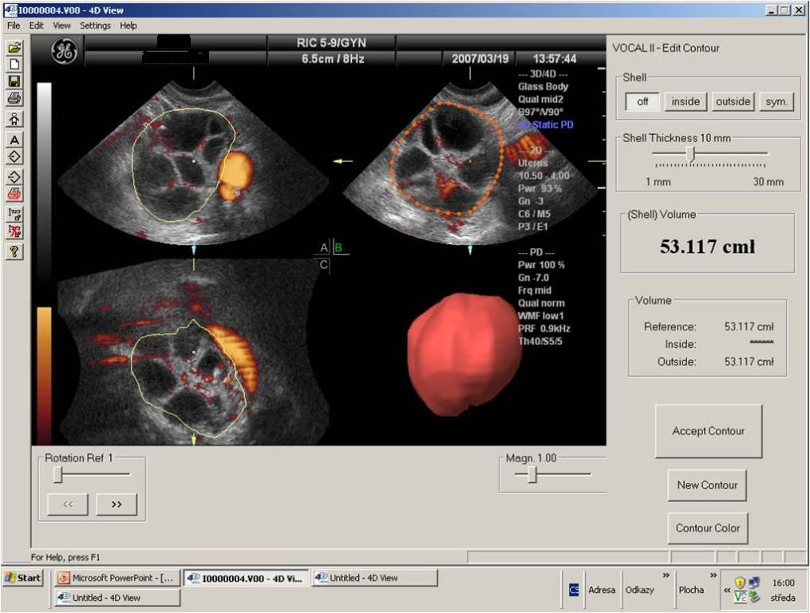
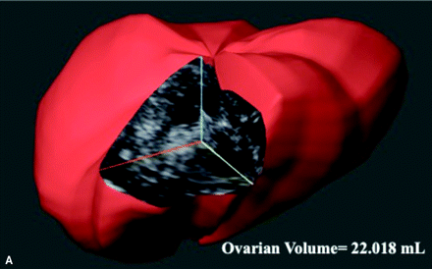
3D UZV - VOLUMEN JAJNIKA
2 osnovne metode za izračun volumena:
Konvencionalna „multi planar” metoda
VOCAL (virtual organ computer-aided analysis)

Slide 11
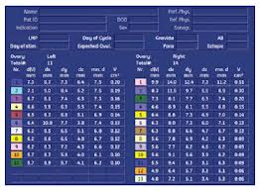
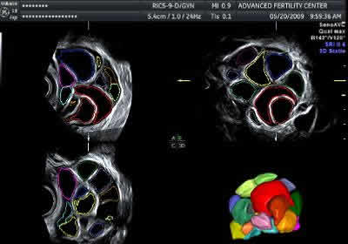
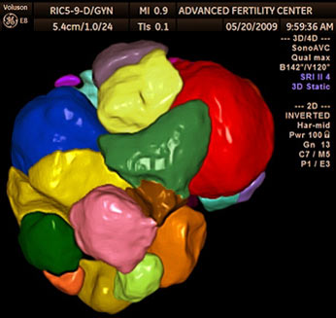
3D UZV – BROJ FOLIKULA
Antral follicul count

Slide 12
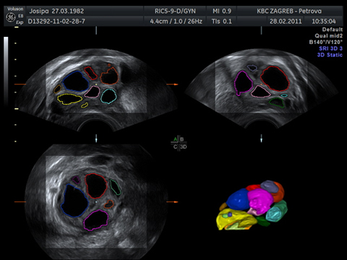
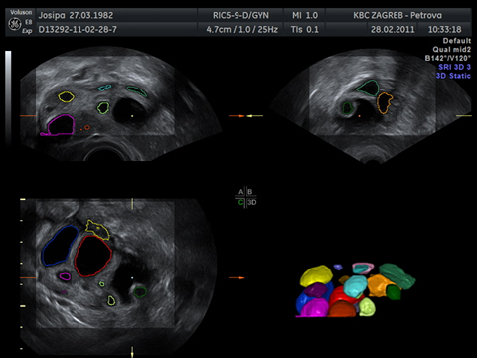

Slide 13
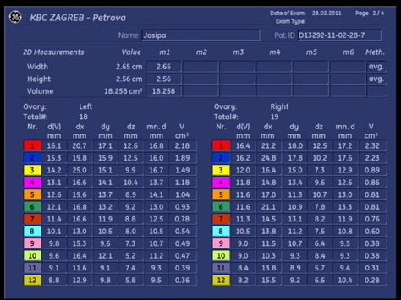
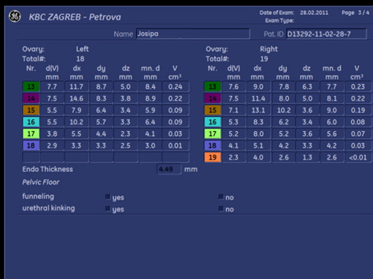

Slide 14
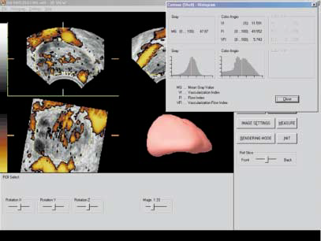
PROCJENA PROTOKA KRVI
3D PD omogućuje procjenu vaskularizacije cijele ovarijske strome
Rezultat se prikazuje kao histogram (VI, FI, VFI)
Kontradiktorni rezultati
(Pan et al, Lam et al,
Jarvela et al, Ng et al)

Slide 15
STROMA
1985. Adams et al – povišena ehogenost strome dg kriterij
Problem: ovisnost o aparatu, pretraživaču i tjelesnoj građi pacijentice
Normalna ehogenost strome – manja od ehogenosti miometrija

Slide 16
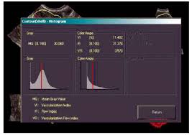
STROMA
Analiza 3D volumena - prosječan intenzitet voxela u volumenu – MEAN GRAYNESS
Battaglia et al,2012.
...ehogenost strome je
značajno povišena u
pacijentica s PCOS -
tipičan UZV oznaka
PCOS

Slide 17
STROMA
Volumen strome je značajno povišen kod žena s PCOS – hipoteza o vjerojatnom izvoru hiperprodukcije androgena u teka stanicama
V strome= V jajnika – ukupni V folikula
Omjer V strome/ V jajnika > 0.84 – odličan prediktor hiperandrogenemije i hirzutizma
(Battaglia et al, 2012.)

Slide 18
ANTIMÜLLEROV HORMON
Glikozilirani peptidni hormon
Granuloza stanice primarnih folikula
Vrijednost AMH korelira s brojem malih antralnih folikula
Biljeg broja folikula

Slide 20
Uloga u kliničkoj praksi
Procjena ovarijske rezerve
Procjena odgovora na stimulaciju ovulacije u MPO
Diferencijalna dijagnoza oligomenoreja

Slide 21
3-4 x viši kod žena s PCOS
2 hipoteze
Folikuli se u preantralnom i antralnom stadiju transformiraju u „ciste” i nastavljaju proizvoditi AMH
Granuloza stanice proizvode veću količinu AMH
Mogao bi zamijeniti UZV u određivanju broja folikula
„cut off” vrijednosti još uvijek u fazi istraživanja (3.94 ng/mL Sahmay S, 2012.)

Slide 22

HVALA NA PAŽNJI

